Slide 1

CHÀO MỪNG CÁC CON
ĐẾN VỚI TIẾT HỌC

Slide 2



Toán
Thừa số - Tích (9)

Slide 3
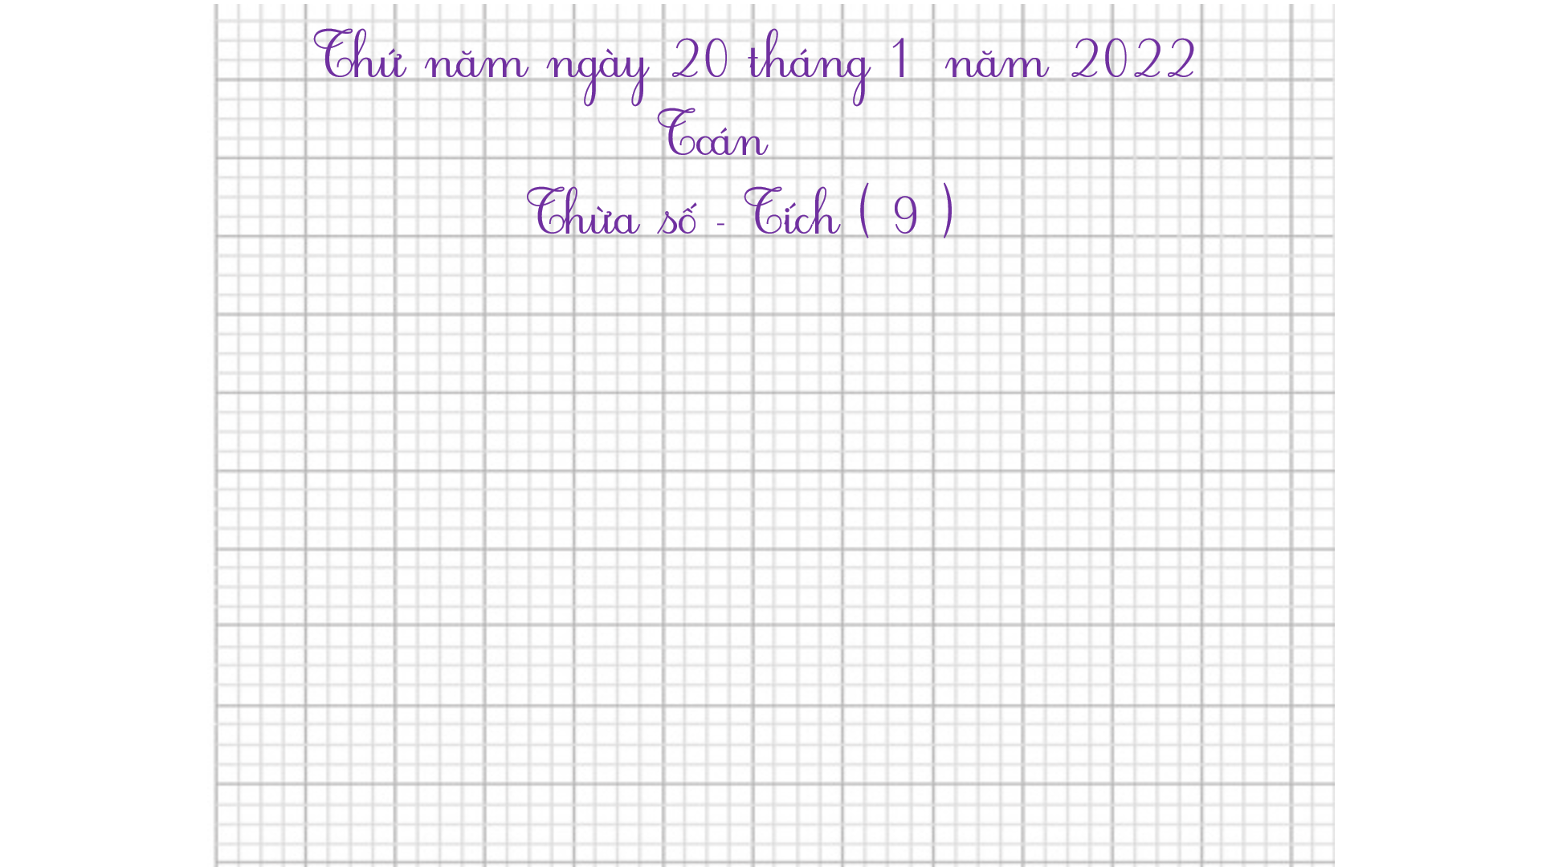

Thứ năm ngày 20 tháng 1 năm 2022
Toán
Thừa số - Tích ( 9 )

Slide 4




Yêu cầu cần đạt
- Biết tên gọi của thành phần và kết quả của phép nhân.
- Củng cố cách tính kết quả của phép nhân.
- Phát triển các năng lực toán học.

Slide 5












Kết nối

Slide 6













THỎ
RÙA

Slide 7
LUẬT CHƠI
Chia lớp làm 2 đội, 1 đội làm rùa và 1 đội làm thỏ. Có 4 câu hỏi, trả lời đúng 1 câu hỏi sẽ được tiến lên 1 bước. Đội nào tới đích trước sẽ giành chiến thắng.

Slide 8
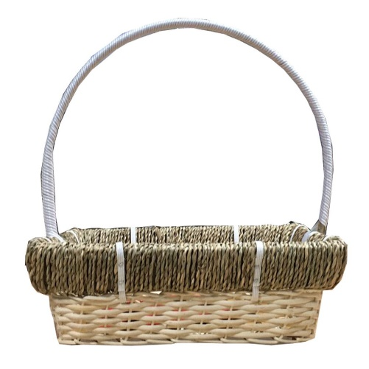





Câu 1. Chọn phép tính thích hợp với tranh vẽ sau.
A. 5 – 3
B. 3 x 3
C. 4 x 3
D. 3 + 4 + 4

Slide 9
Câu 2. Chuyển phép nhân 7 x 5 thành tổng các số hạng bằng nhau.
A. 7 + 7 + 7 + 7 + 7
B. 5 + 5 + 5+ 5 + 5
C. 7 + 5
D. 7 - 5

Slide 10
Câu 3. Chọn tổng tương ứng với phép nhân 2 x 3
A. 2 + 3
B. 3 + 3 + 3
C. 3 + 3 + 3 + 3
D. 2 + 2 + 2

Slide 11
Câu 4. Bạn Nam đã chuyển tích thành tổng như sau:
8 x 6 = 8 + 8 + 8 + 8 + 8 + 6
Còn bạn Hà đã chuyển là:
8 x 6 = 8 + 8 + 8 + 8 + 8 + 8
Theo em, bạn nào làm đúng?
A. Nam
B. Hà

Slide 12
Hình thành kiến thức

Slide 13
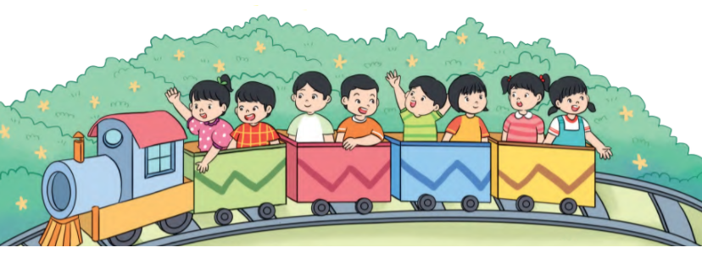

Từ hình vẽ, hãy nêu phép tính nhân tương ứng?
Ta có phép nhân: 2 x 4

Slide 14
Luyện tập

Slide 15
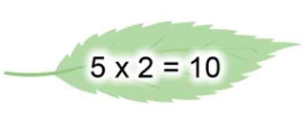
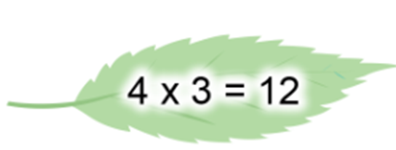
Tích
Tích
Thừa số
Thừa số
Tích
Thừa số
Thừa số
Tích

Slide 16

2 x 3 = …
4 x 5 = …
Muốn tìm tích, ta cần thực hiện phép tính gì?
Muốn tìm tích, ta cần thực hiện phép tính nhân.
Con hãy hoàn thành bài vào vở ô li Toán.

Slide 17
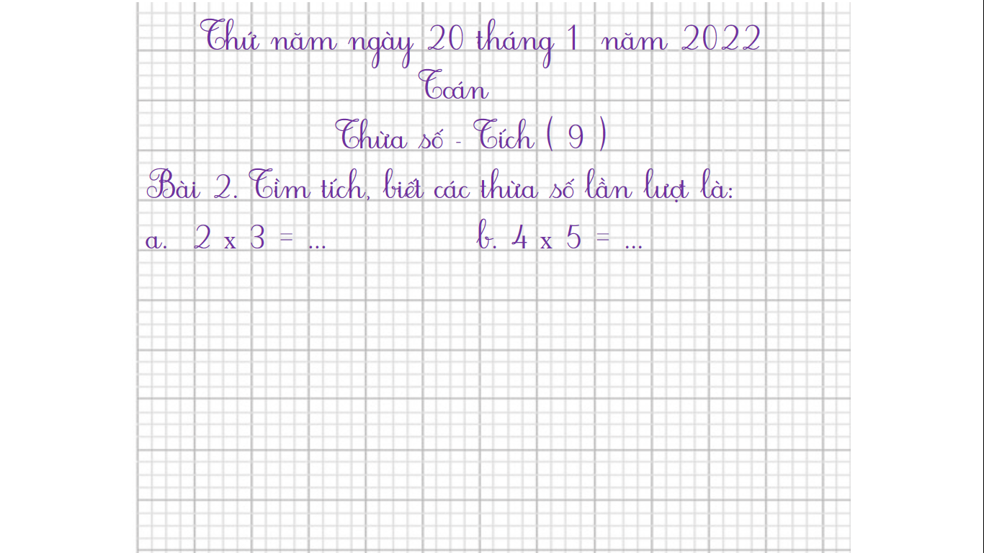
Thứ năm ngày 20 tháng 1 năm 2022
Toán
Thừa số - Tích ( 9 )
Bài 2. Tìm tích, biết các thừa số lần lượt là:
a. 2 x 3 = … b. 4 x 5 = …

Slide 18
Thực hành

Slide 19
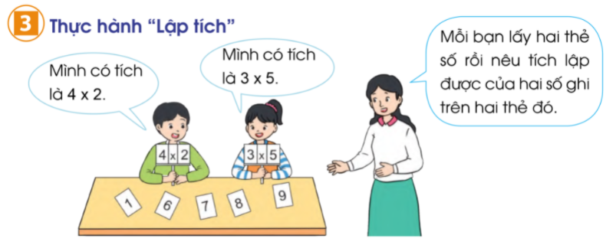

Slide 20
Kiến thức cần nhớ

Slide 21
Dặn dò
- Hoàn thành bài 2 (trang 9) vào vở ô li Toán.
Xem trước bài “Bảng nhân 2” (trang 10).

Slide 22
THỎ
RÙA

Slide 23
THỎ
RÙA

Slide 24
Từ hình vẽ, hãy nêu phép tính nhân tương ứng?
Ta có phép nhân: 2 x 4

Slide 25
Từ hình vẽ, hãy nêu phép tính nhân tương ứng?
Ta có phép nhân: 2 x 4

Slide 26
Thừa số
Tích
Thừa số
Tích
Thừa số
Tích
Thừa số
Tích

Slide 27
Tích
Tích
Thừa số
Thừa số
Tích
Thừa số
Thừa số
Tích

Slide 28
Muốn tìm tích, ta cần thực hiện phép tính gì?
Muốn tìm tích, ta cần thực hiện phép tính nhân.
2 x 3 = …
Con hãy hoàn thành bài vào vở ô li Toán.
4 x 5 = …

Slide 29
2 x 3 = …
4 x 5 = …
Muốn tìm tích, ta cần thực hiện phép tính gì?
Muốn tìm tích, ta cần thực hiện phép tính nhân.
Con hãy hoàn thành bài vào vở ô li Toán.

